Slide 1
Сотрудничество детей и взрослых в проектноисследовательской деятельности социальной направленности «Добрята»
Кузнецова Светлана Анатольевна, методист СП ДС «Золотой петушок» ГБОУ СОШ № 2 п.г.т. Усть – Кинельский
Смолякова Инна Викторовна, педагог-психолог СП ДС «Золотой петушок» ГБОУ СОШ № 2 п.г.т. Усть - Кинельский
СП ДС «Золотой петушок» ГБОУ СОШ №2
п.г.т Усть-Кинельский г. о. Кинель Самарской области
II регионального форума инноваций «Педагогические идеи и инновационные практики в системе общего, среднего профессионального, высшего, дополнительного профессионального и дополнительного образования детей Самарской области»
Эдьютон-сессия «Инновации и лучшие практики воспитания в системе общего, среднего профессионального и дополнительного образования»

Slide 2
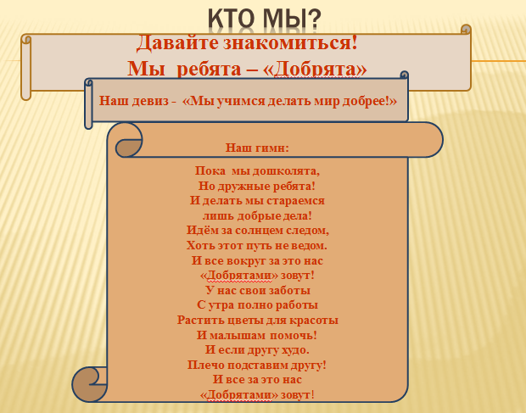

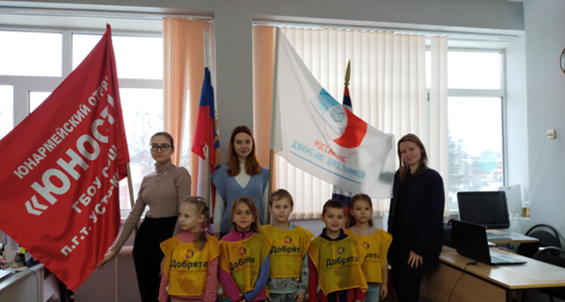

Идея
Главной воспитательной идеей проекта явилось развитие у старших дошкольников социально-коммуникативных компетенций посредством включения их социально-значимую совместную со взрослыми проектно-исследовательскую деятельность в рамках детского волонтёрского объединения «Добрята».

Slide 3
Данный проект отвечает приоритетным направлениям образования РФ:
Президент РФ Владимир Путин во время торжественной церемонии вручения всероссийской премии «Доброволец России — 2017» объявил 2018 год в России Годом добровольца и волонтёра, 2024 год будет объявлен годом волонтёра.
актуальным направлениям ФГОС дошкольного образования, целям развития дошкольников, воспитательному идеалу: высоконравственный, способный к творческой деятельности гражданин России;
основным направлениям развития воспитания «Стратегии развития воспитания в Российской Федерации на период до 2025 года».

Slide 4
Актуальность
Представленный опыт является актуальным, так как компенсирует отсутствие положительного системного опыта организации сотрудничества детей и взрослых в проектно-исследовательской деятельности социальной направленности, создания детских волонтёрских объединений дошкольников.

Slide 5
Задачи, направленные на воспитанников:
формировать способность осознавать свое место в системе общественных отношений;
формирование психологической потребности быть нужным;
формировать навыки элементарного исследовательского поиска в системе «человек-человек»;
формировать осознанное творческое преобразующее отношение к действительности;
формировать навыки совместной групповой деятельности внутри детского объединения «Добрята»;
развивать способности предъявлять требования, разрешать конфликты и проблемы;
развивать интерес к особенностям других людей, развить способность понимать других людей, строить с ними конструктивные отношения, руководить ими в игре, умение организовать игру и брать на себя главную роль;
развивать способности эффективной коммуникации;
развивать творческие способности и воображение.

Slide 6
Проблема
Проблема приобщения к социальному миру | Отсутствие видов детской деятельности, где ребёнок решает реальные проблемы окружающего его социума, испытывая гордость за свой вклад, заставило взяться за разработку системы работы по включению детей в социально-значимую деятельность.
Отсутствие умения и возможности у детей на практике реализовать стремление к эмпатии, заботе, помощи. | Реализация практик осуществляется в форме проектов, включающих в себя: исследования в системе «человек-человек»; социальной акции, направленной на решение проблемы; детского мастер-класса (презентации), в ходе которого дети рассказывают о ходе реализации проекта, привлекая других детей к социальной активности.
Проблема умения детьми осуществлять исследовательско-поисковую, проектную деятельность в системе «человек-человек» | Обучение поисковым процедурам в системе «Человек-человек»
Проблема отсутствия широты образовательного пространства, ограниченного образовательным учреждением. | На решение данной проблемы было направлена деятельность по организации открытого взаимодействия, сотворчества детей детского сада и взрослых, представителей различных организаций, объединений, движений, волонтёров.
Проблема развития коллективистских качеств в детском объединении | Организации детских волонтёрских объединений дошкольников является большим проблемным полем. Кому может помочь ребёнок 6-7 лет, что сделать полезного для себя, семьи, друзей, общества? Активная работа по организации детского движения «Добрята» основывается на обучении детей видеть проблемы, находить пути решения выявленных проблем, в коллективе сверстников осуществлять собственную добровольческую деятельность, привлекая к взаимодействию взрослых. Выбор взрослых социальных партнёров происходит в соответствие с целями и задачами детской деятельности.

Slide 7
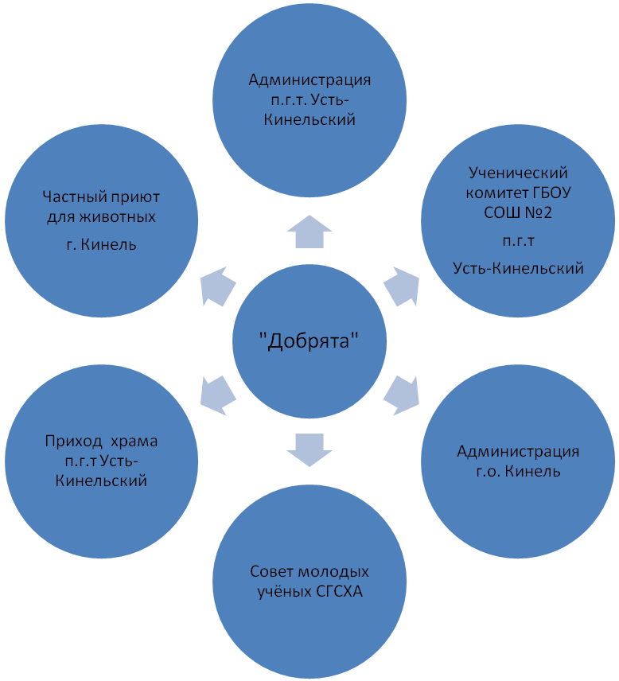
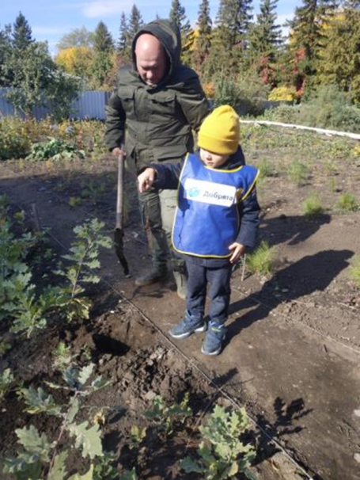
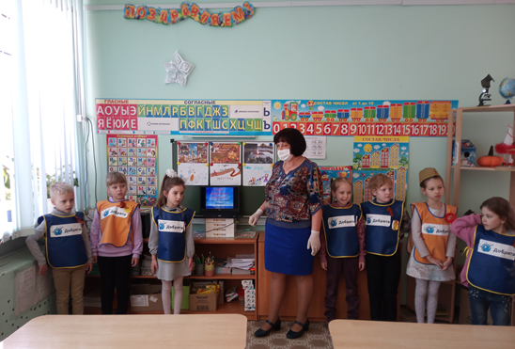
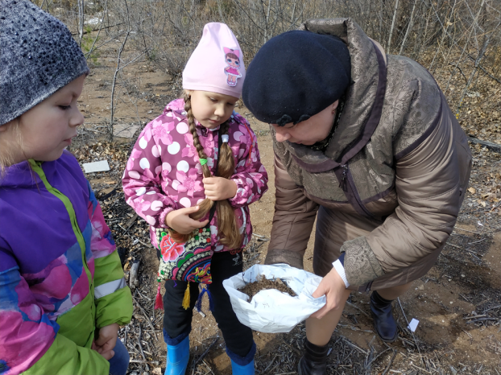
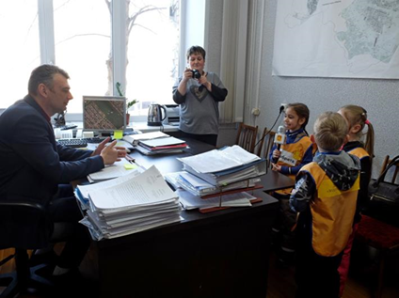
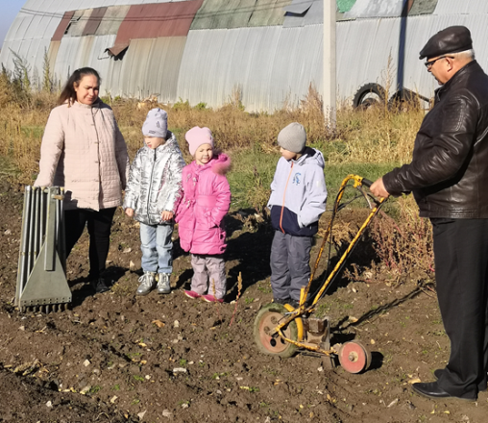
«Социальные партнёры детского объединения «Добрята»

Slide 8
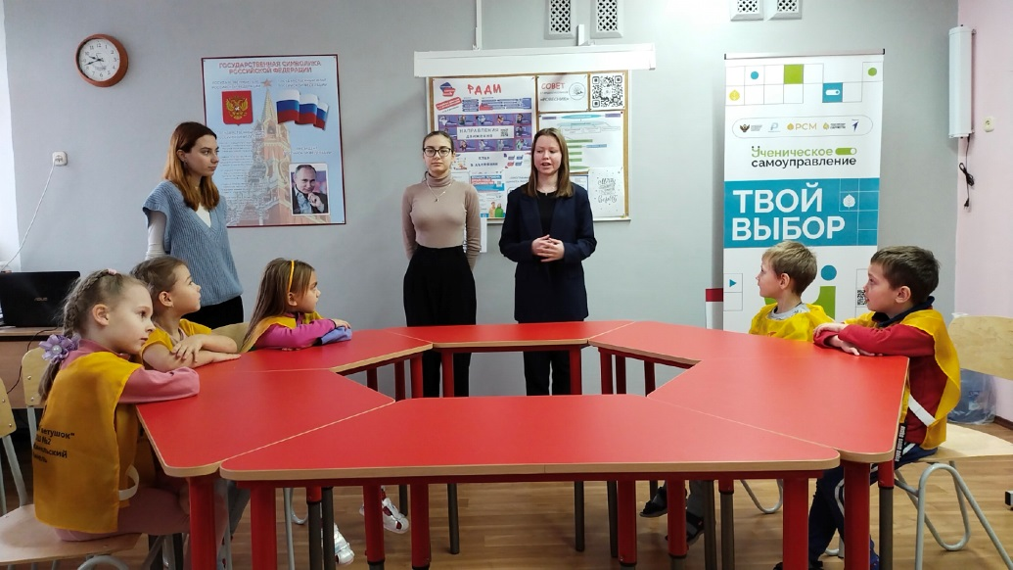
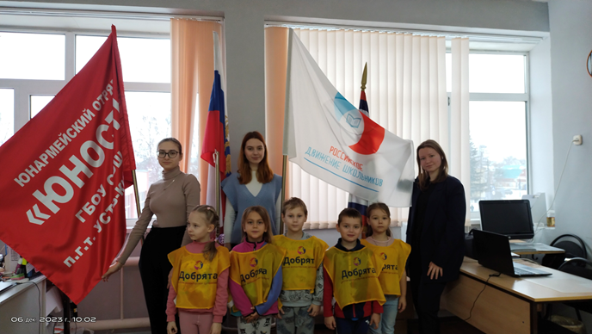
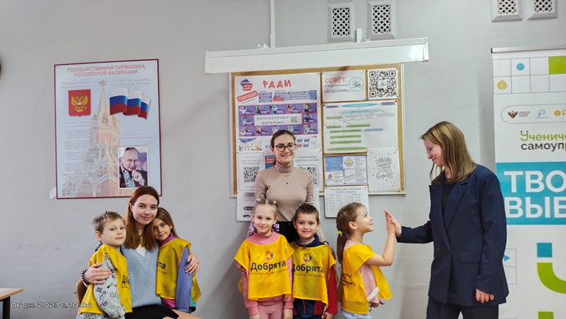
Встреча с волонтёрами школы «Помогатор»

Slide 9
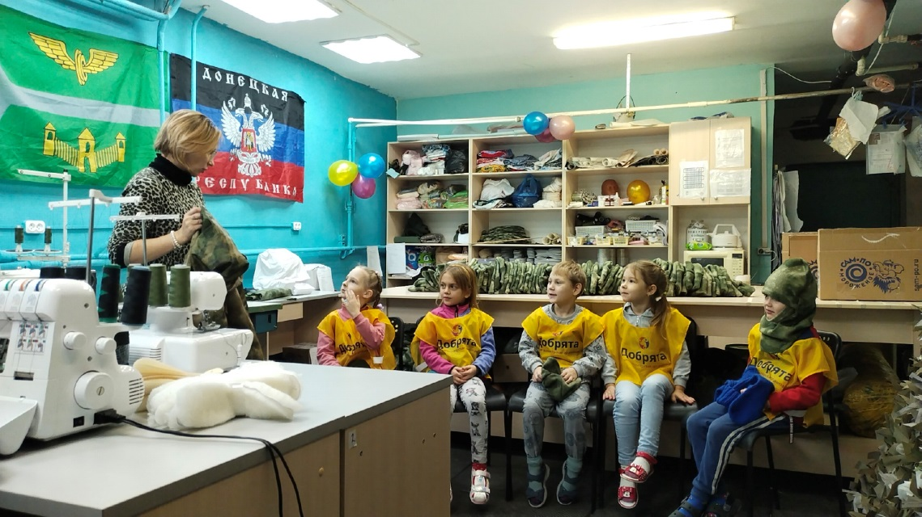
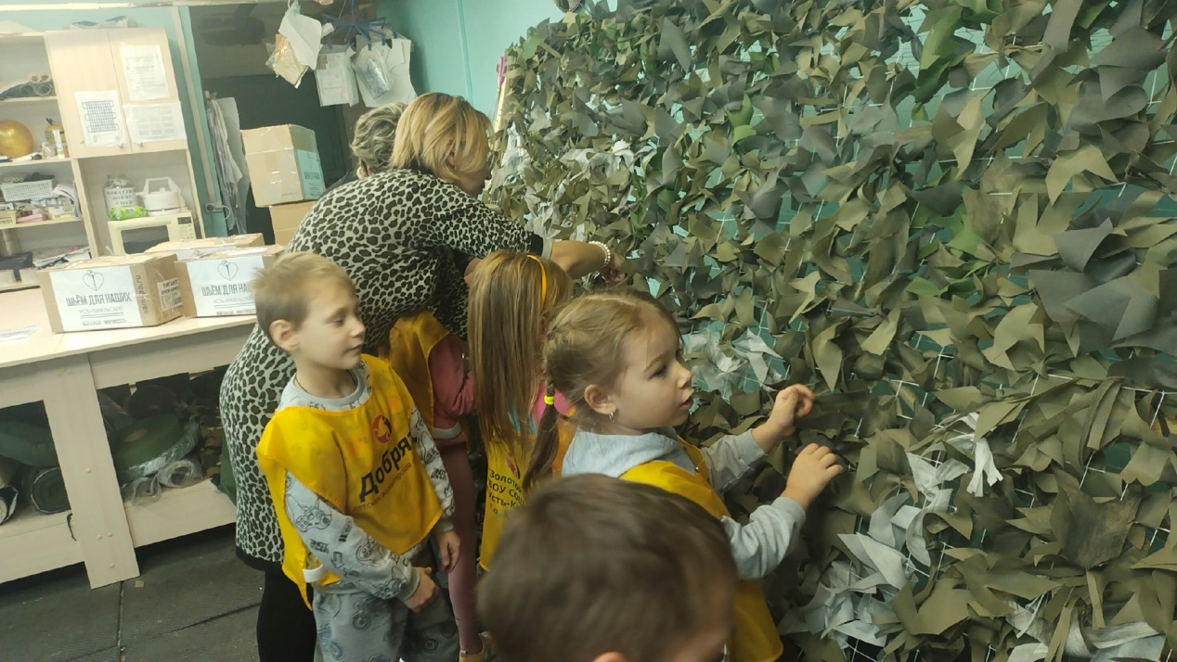
Встреча с волонтёрами
«Шьём для наших»

Slide 10
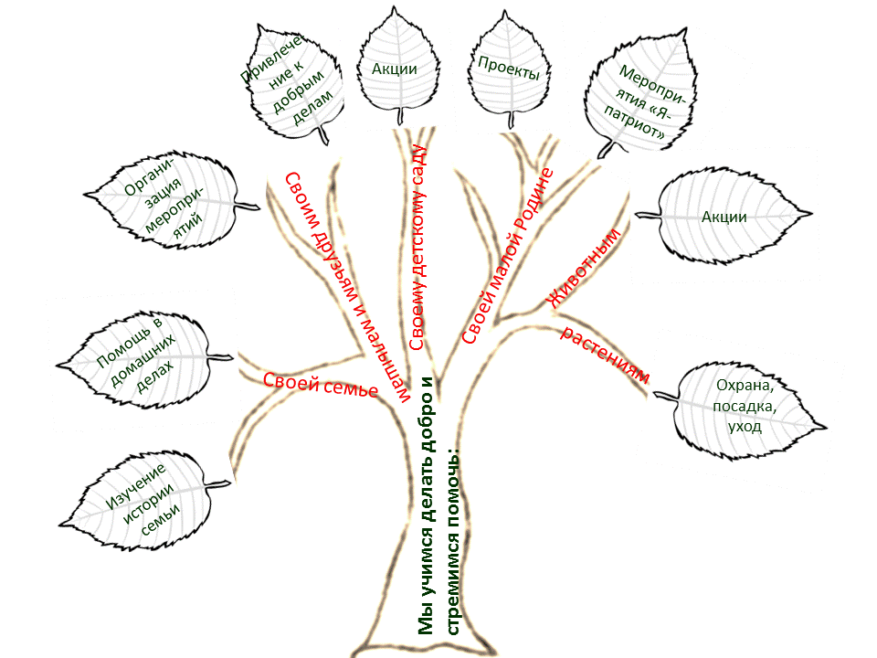
Деятельность воспитанников детского объединения «Добрята»

Slide 11
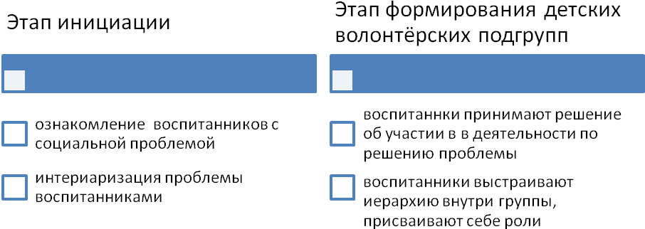
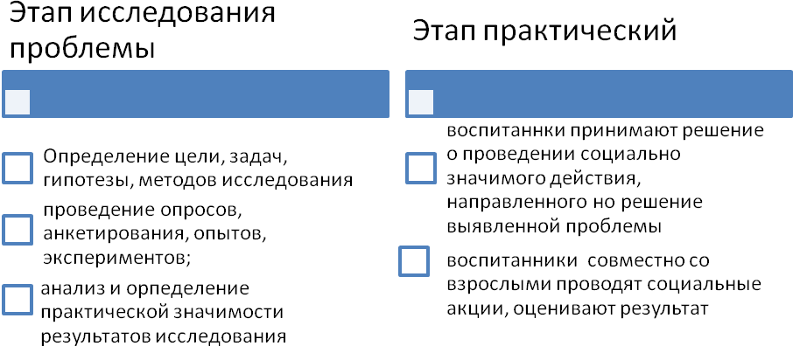
Этапы реализации социальных проектов воспитанниками детского объединения

Slide 12

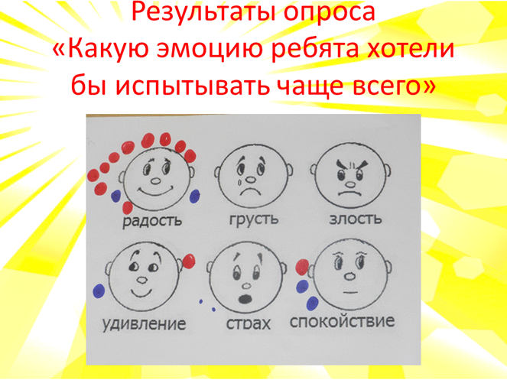
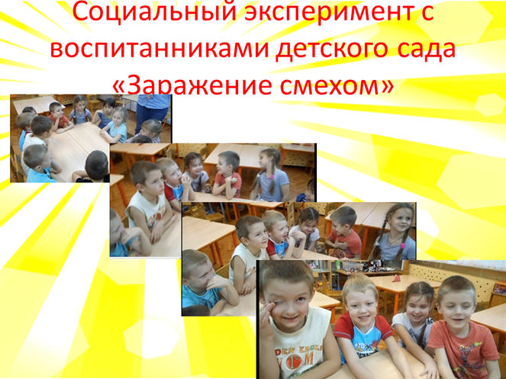
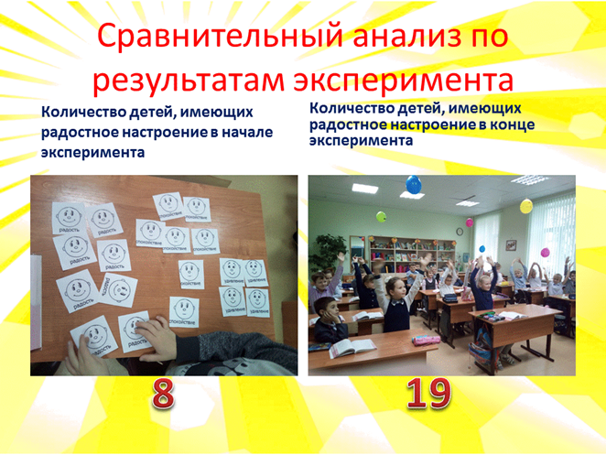
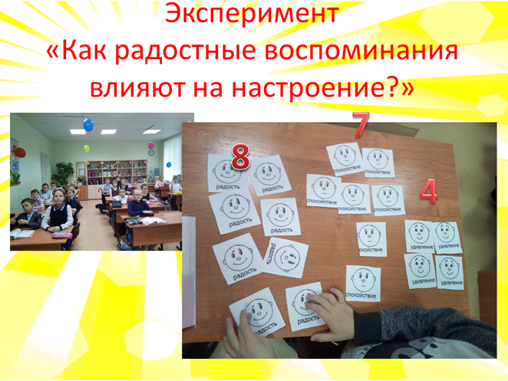
КОП «Где живёт радость?»

Slide 13
«Где живёт радость?» | 4 | 1.5 | 2.5 | Доклад на конкурсе исследовательских работ.
Фотографирование детей в детском саду (в режимных моментах, на занятиях, в свободной игре). Сравнение эмоций, запечатлённых на фотографиях |  | 0,5 | 0,5
Актуализация имеющихся у детей знаний об эмоциональных состояниях человека, опрос воспитанников, проведение эксперимента с воспитанниками детского сада «Заражение смехом» |  | 0,5 | 0,5
Экскурсия в школу к выпускникам нашего детского сада, проведение опроса. |  | 0,5 | 0,5

Slide 14
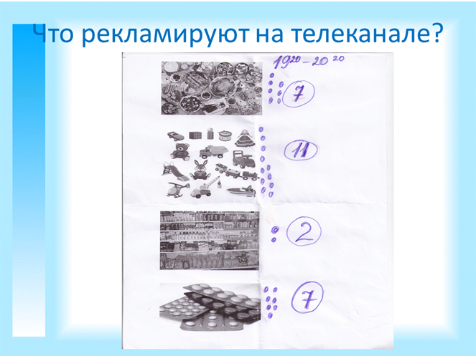
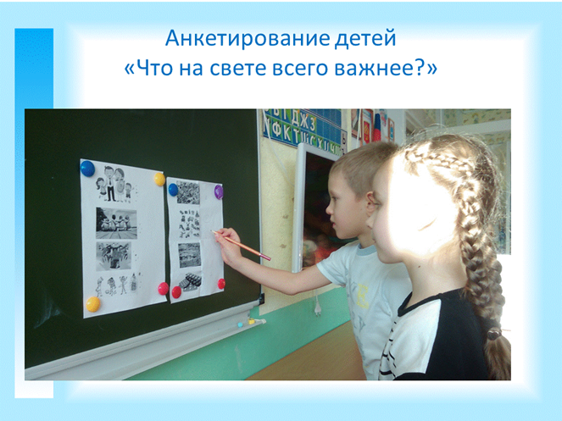
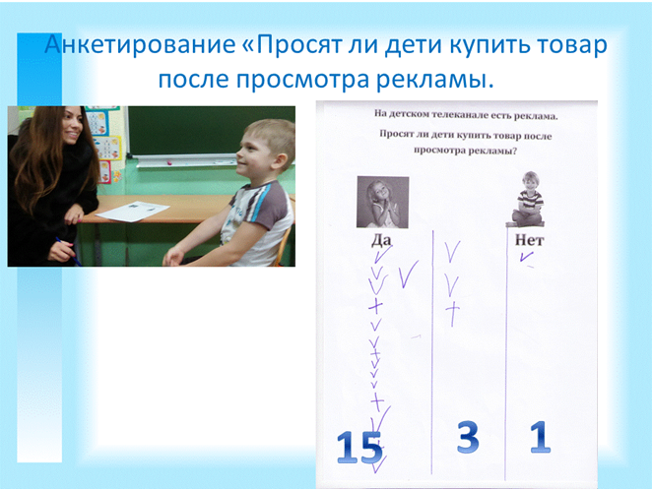
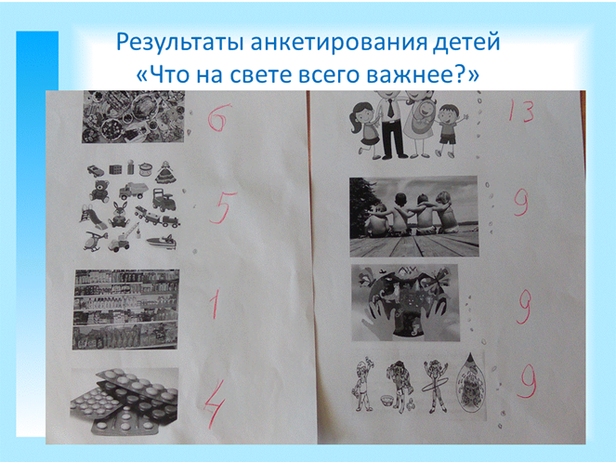
КОП «Что на свете всего важнее?»

Slide 15
«Что на свете всего важнее?» | 5 | 0,5 | 4,5 | Социальные ролики «Что такое дружба?», «Помогите маме!»
Наблюдение «Что рекламируют на детском телеканале» с фиксацией на бланке количества рекламы товаров, сравнение данных |  |  | 0,5
Анкетирование родителей «Просят ли дети купить рекламируемые товары?» Анкетирование «Что на свете всего важнее» Проведение опроса родителей «Помогают ли дети дома маме? |  |  | 0.5
Эвристическая беседа «Можно ли рекламировать самое важное в жизни – «дружбу», любовь в семье»? |  | 0,5
Создание социальных роликов «Что такое дружба?», «Помогите маме!» |  |  | 2
Проведение социального эксперимента «Демонстрация видеороликов два раза в день в течение недели в детском саду
Повторное проведение опроса родителей «Помогают ли дети дома маме? |  |  | 0,5
Участие в детском конкурсе исследовательских работ |  |  | 0,5
Детский мастер-класс для других воспитанников «Делаем социальные ролики» Высказывания, призывы детей о том, кто нуждается в помощи и что можно сделать для них с одновременной видеосъёмкой |  |  | 0,5

Slide 16
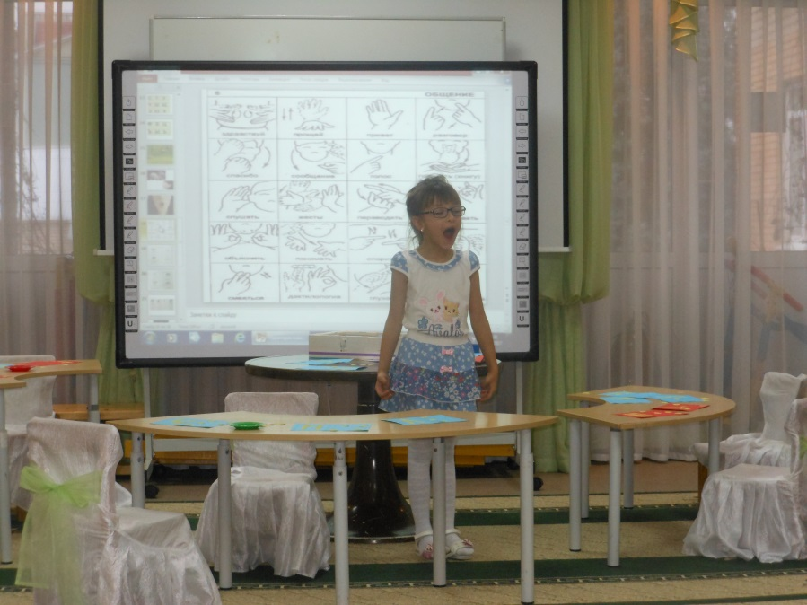
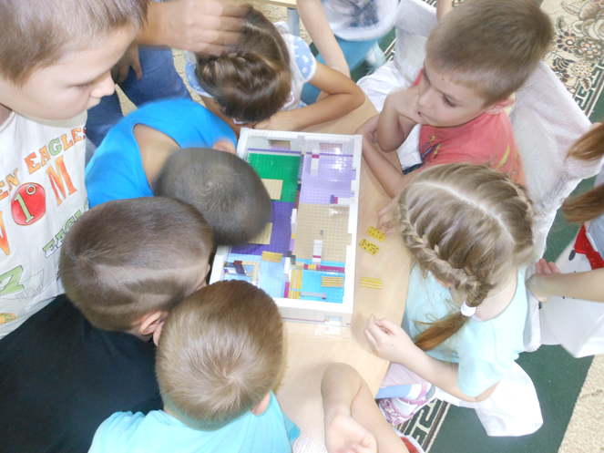
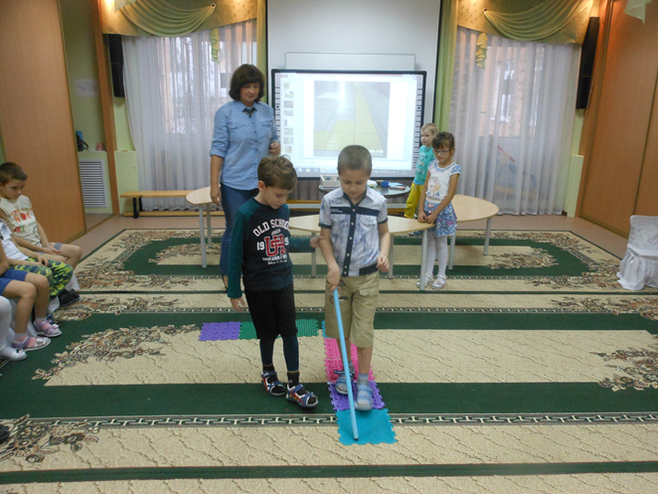
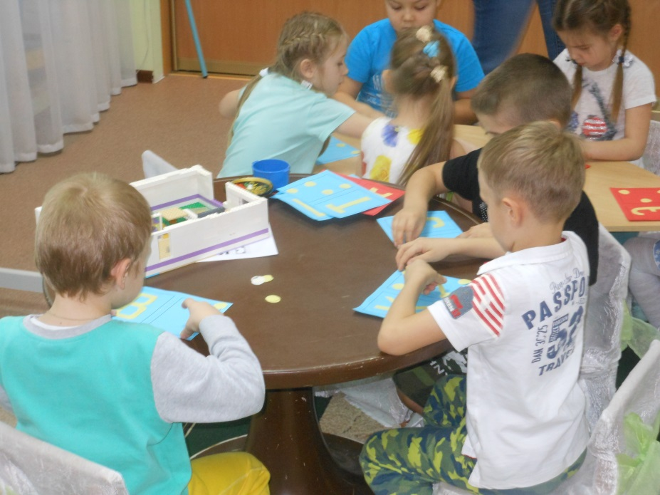
КОП «Территория взаимодействия»

Slide 17
«Территория взаимодействия» | 5 | 0,5 | 4.5 | Изготовление алфавита Брайля. Изготовление макета группы детского сада из конструктора. Изготовление специальной «плитки» для дорожки с точками и полосками. Внесение изменений в макет групповой комнаты для детей с ослабленным зрением.
Просмотр видеороликов «Письмо от Крота и Зайчонка» Проведение эксперимента «Как познают мир дети с ослабленным зрением и слухом?» |  |  | 1
Знакомство с азбукой для глухих – Дактилем. Знакомство со способами общения с людьми с ослабленным зрением. Знакомство с алфавитом Брайля |  | 0,5 | 0,5
Изготовление макета группы детского сада из конструктора. Изготовление специальной «плитки» для дорожки с точками и полосками. Внесение изменений в макет групповой комнаты |  |  | 1
Детский мастер-класс для других воспитанников |  |  | 1
Поездка в образовательные организации, где обучаются и воспитываются дети с ослабленным зрением и слухом |  |  | 1

Slide 18
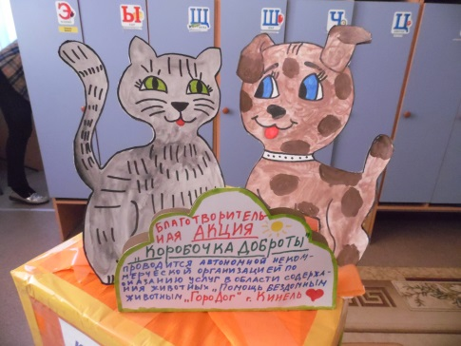
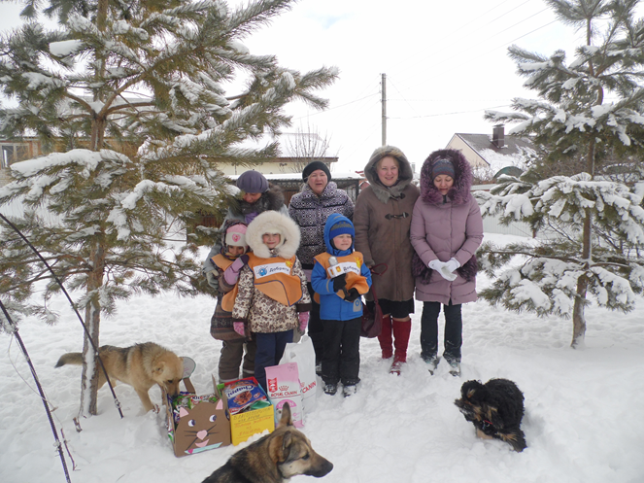
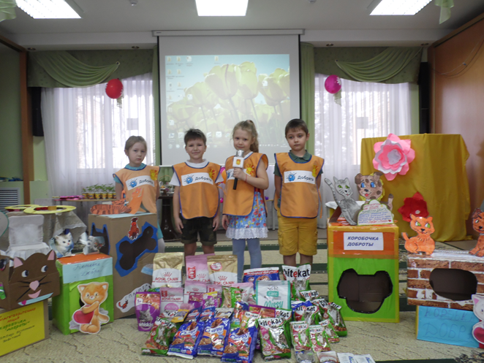
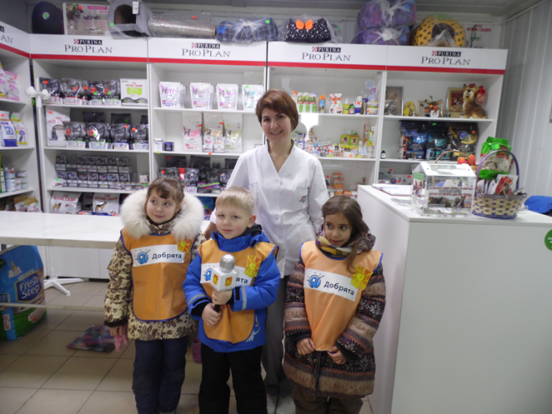
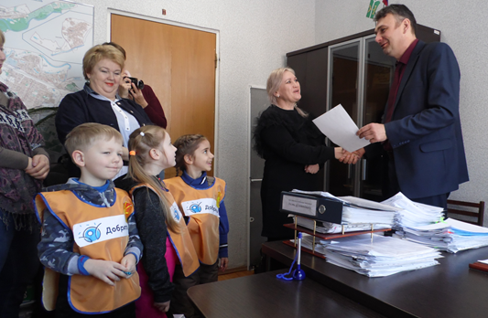
КОП «Коробочка добра»

Slide 19
«Коробочка добра» | 7 | 0,5 | 6,5 | Сухой корм, поводки, лекарства, собранные воспитанниками детского сада сдан в частный приют для животных. Видеоролик, иллюстрирующий ход акции.
Фотовыставка «Мои домашние питомцы», рассказ детей о том, как они ухаживают за домашними питомцами. Беседа «Что такое «ответственность?» |  | 0,5 | 0.5
Наблюдение за жизнью бездомных животных вместе с родителями |  |  | 0,5
Интервью с главным ветеринарным врачом района «Почему животные на улицах – опасны для людей?» Экскурсия в ветеринарную клинику, интервью «Как помочь животным?» |  |  | 0,5
Придумывания выступления в акции «Коробочка добра» агитбригады с призывом собрать сухой корм для приюта животных |  |  | 1
Выступление агитбригады, сбор сухого корма |  |  | 1
Посещение приюта для бездомных животных «ГороДОГ», передача собранного корма, интервью с хозяйкой приюта «Почему важно помогать животным?», «Какие проблемы есть у приюта?» |  |  | 1
Экскурсия в администрацию города, интервью с представителем администрации «Как помочь приюту?» |  |  | 1
Детский мастер-класс для других воспитанников «Как безопасно подкормить животных, оказавшихся на улице» |  |  | 1

Slide 20
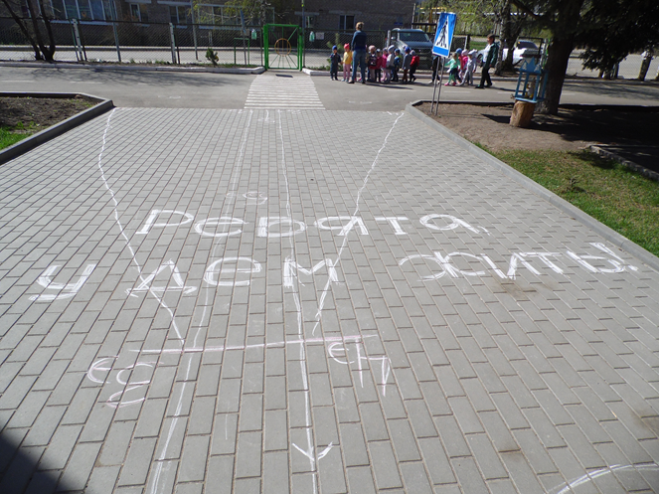
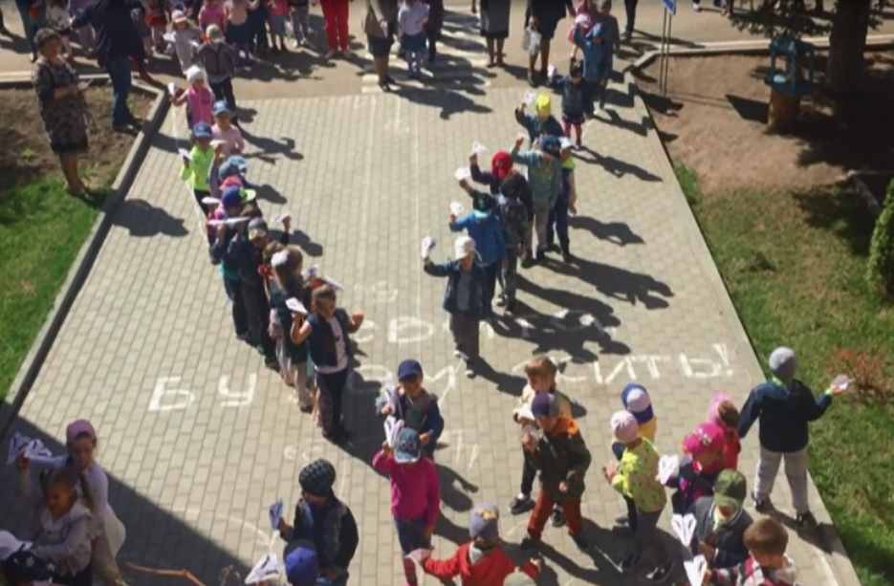
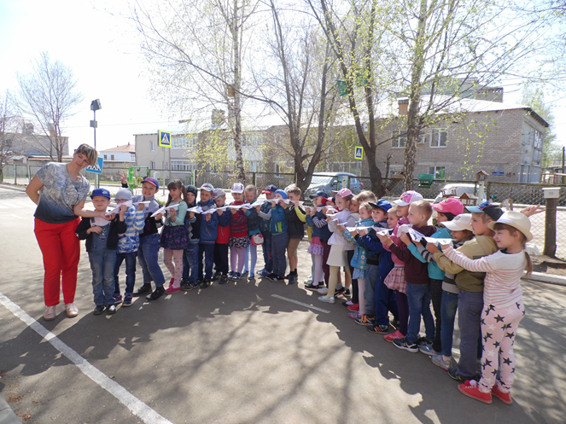
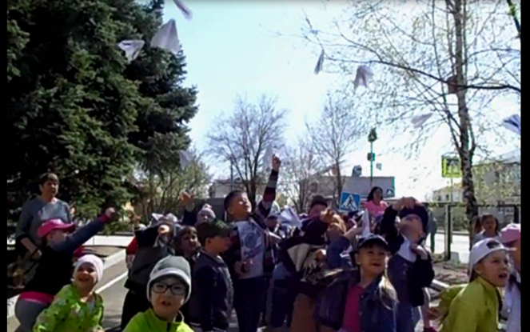
КОП «Бессмертная эскадрилья»

Slide 21
«Бессмертная эскадрилья» | 5 | 1 | 4 | Изготовление самолётиков из бумаги, присвоение самолёту имени героя-лётчика по выбору ребёнка. Видеозапись флешмоба «Герои, взлетевшие в небо навсегда»
Беседа, прослушивание рассказов о подвигах героев-лётчиков |  | 1
Тренинг «Преодолей страх» |  |  | 1
Встреча с военным лётчиком. Знакомство с устройством самолёта |  |  | 1
Изготовление самолётиков из бумаги, присвоение самолёту имени героя-лётчика по выбору ребёнка |  |  | 1
Организация флешмоба «Герои, взлетевшие в небо навсегда» |  |  | 1

Slide 22
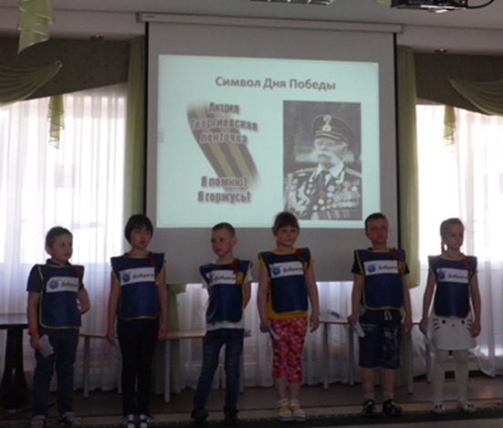
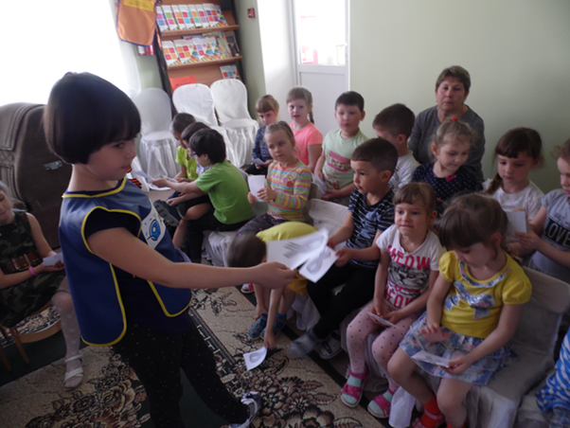
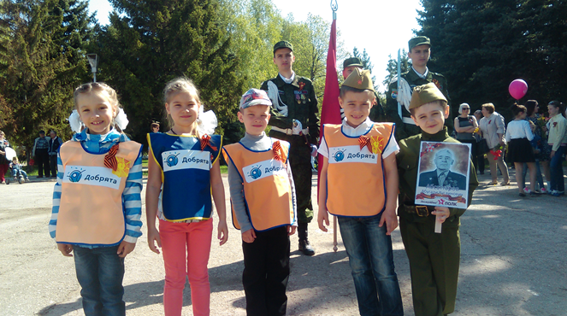
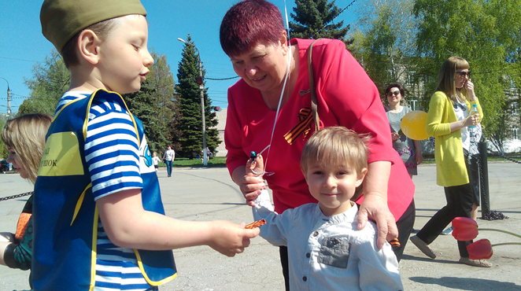
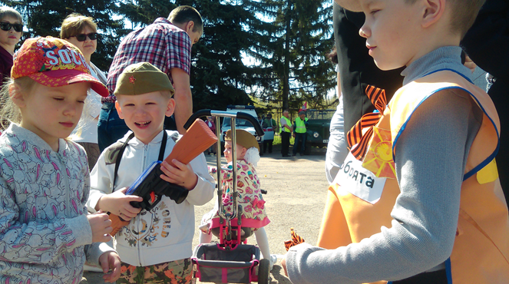
КОП «Гергиевская ленточка»

Slide 23
«Георгиевская ленточка» | 4 | 0,5 | 3,5 | Изготовление из ленты и булавки символа «Георгиевская лента», видеозапись акции, в ходе которой дети на 9 мая перед началом парада раздают ленточки детям.
Просмотр презентации «Откуда появилась Георгиевская лента?» |  | 0,5
Просмотр презентации «Мы – наследники победы», рассказ о символе победы. Рассказ воспитанников о своих родственниках – героях ВОВ |  |  | 0,5
Рисование Георгиевской ленты |  |  | 1
Изготовление из ленты и булавки символа «Георгиевская лента» |  |  | 1
Вручение Георгиевских лент 9 мая на параде всем детям |  |  | 1

Slide 24
11Определение степени овладения воспитанниками практических умений в ходе участия в краткосрочных образовательных практиках социальной направленности
Показатели практических умений воспитанников | самосто-ятельно |  | совместно со взрослым |  | не владеет навыком
 | Начало года | Конец года | Начало года | Конец года | Начало года | Конец года
Осознаёт свои интересы | 30% | 85% | 70% | 15% | 0% | 0%
Может выбрать деятельность в соответствие со своими интересами | 15% | 100% | 85% | 0% | 0% | 0%
Формулирует цель своей деятельности | 10% | 40% | 50% | 50% | 40% | 10%
Определяет границу собственных знаний и незнания | 0% | 60% | 30% | 30% | 70% | 10%
Видит проблемную ситуацию | 20% | 80% | 30% | 20% | 50% | 0%
Выдвигает гипотезу | 0% | 85% | 40% | 15% | 60% | 0%
Определяет пути поиска информации | 0% | 60% | 35% | 30% | 65% | 10%
Проводит наблюдения с фиксацией результата | 0% | 25% | 25% | 75% | 75% | 0%
Проводит опрос с фиксацией результата | 0% | 80% | 10% | 20% | 90% | 0%
Проводит эксперимент с фиксацией результата | 0% | 45% | 35% | 55% | 65% | 0%
Обладает моторными, интеллектуальными умениями для создания собственного продукта деятельности | 55% | 75% | 45% | 25% | 0% | 0%
Умеет соотнести планируемый результат деятельности с полученным | 25% | 55% | 35% | 35% | 40% | 10%
Использует продукт собственной творческой деятельности в игре | 55% | 100% | 45% | 0% | 0% | 0%
Умеет вовлечь в деятельность других воспитанников | 10% | 55% | 60% | 25% | 30% | 10%
Обладает достаточными коммуникативными навыками для проведения собственного Мастер-класса | 0% | 20% | 0% | 60% | 100% | 20%
Применяет полученный навык в свободной деятельности | 10% | 70% | 30% | 30% | 60% | 0%

Slide 25
Спасибо за внимание!

Slide 26
Кто мы?
Давайте знакомиться!
Мы ребята – «Добрята»
Наш девиз - «Мы учимся делать мир добрее!»
Наш гимн:
Пока мы дошколята,
Но дружные ребята!
И делать мы стараемся
лишь добрые дела!
Идём за солнцем следом,
Хоть этот путь не ведом.
И все вокруг за это нас
«Добрятами» зовут!
У нас свои заботы
С утра полно работы
Растить цветы для красоты
И малышам помочь!
И если другу худо.
Плечо подставим другу!
И все за это нас
«Добрятами» зовут!

Slide 27

Методические основы программы
«Позитивный опыт реализации собственных замыслов, внесение в своё социальное окружение позитивных изменений стимулирует личностный рост и самореализацию дошкольника»
Е. Н. Веракса, А. Н. Веракса
«В 6-9 лет ребенок способен осознавать свое место в системе общественных отношений и у него формируется осознанное творческое отношение к действительности»
Л. С. Выготский,
В. П. Зинченко
«Личность является продуктом системы значимых отношений»
В.Н. Мясищев
«Возраст 6-7 лет характеризуется
переходом от эгоцентризма
к децентрации»
Ж. А. Пиаже
«Исследовательские работы в системе «человек – человек» позволяют увидеть ситуацию с точки зрения другого человека»
А. И. Савенков

Slide 28
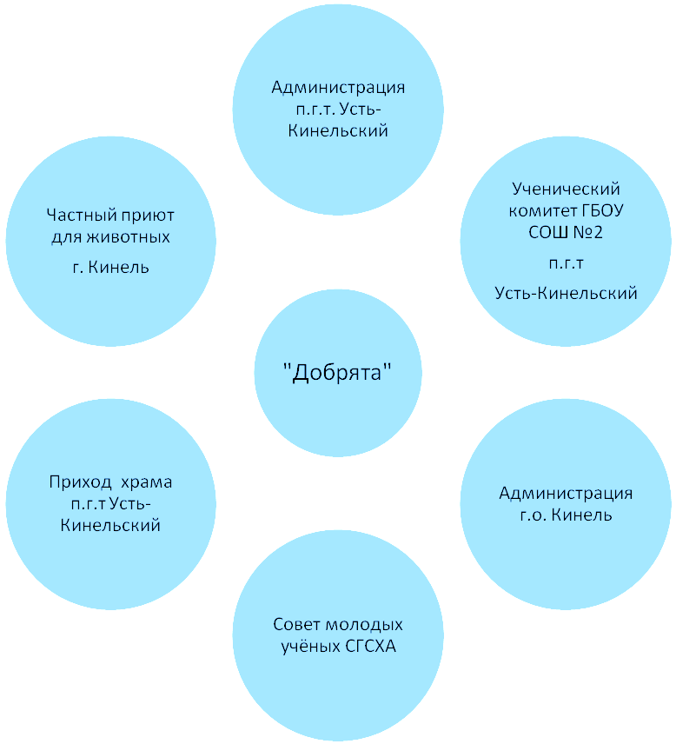
Наши наставники

Slide 29

Колокольчик –
сигнал к
действию, значит, кто-то ждёт нашей помощи!

Slide 30
Технологии социально-коммуникативного развития детей 5-7 лет
Технология создания детского объединения «Добрята»
Технология организация взаимодействия воспитанников и кураторов краткосрочных образовательных практик.
Создание открытого образовательного пространства посредством социального партнёрства
Проектная деятельность
Технология использования ИКТ в программе
Технология проектно-исследовательской деятельности в рамках краткосрочных образовательных практик

Slide 31
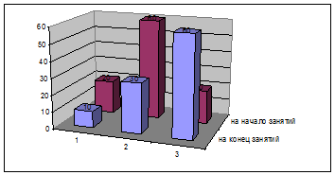
Результаты диагностики
уровня сформированности социальных переживаний, умений оценить поведение по заданным моральными критериями нормам и выражать отношение к поведению партнера по социальному взаимодействию по методике «Раскрась картинки», разработанная Е.В.Никифоровой, Т.Д.Марцинковской на начало и конец занятий по программе, показала следующие результаты:
1. – низкий уровень;
2 – средний уровень;
3 – высокий уровень.
Результаты мониторинга уровней социально-эмоционального развития детей старшего
дошкольного возраста по методике Бине-Симона показала следующие результаты:
1. – низкий уровень;
2 – средний уровень;
3 – высокий уровень.

Slide 32
Определение степени овладения воспитанниками практических умений в ходе участия в краткосрочных образовательных практиках (КОП)
Показатели практических умений воспитанников | самосто-ятельно |  | совместно со взрослым |  | не владеет навыком
 | Начало года | Конец года | Начало года | Конец года | Начало года | Конец года
Осознаёт свои интересы | 30% | 85% | 70% | 15% | 0% | 0%
Может выбрать деятельность в соответствие со своими интересами | 15% | 100% | 85% | 0% | 0% | 0%
Формулирует цель своей деятельности | 10% | 40% | 50% | 50% | 40% | 10%
Определяет границу собственных знаний и незнания | 0% | 60% | 30% | 30% | 70% | 10%
Видит проблемную ситуацию | 20% | 80% | 30% | 20% | 50% | 0%
Выдвигает гипотезу | 0% | 85% | 40% | 15% | 60% | 0%
Определяет пути поиска информации | 0% | 60% | 35% | 30% | 65% | 10%
Проводит наблюдения с фиксацией результата | 0% | 25% | 25% | 75% | 75% | 0%
Проводит опрос с фиксацией результата | 0% | 80% | 10% | 20% | 90% | 0%
Проводит эксперимент с фиксацией результата | 0% | 45% | 35% | 55% | 65% | 0%
Обладает моторными, интеллектуальными умениями для создания собственного продукта деятельности | 55% | 75% | 45% | 25% | 0% | 0%
Умеет соотнести планируемый результат деятельности с полученным | 25% | 55% | 35% | 35% | 40% | 10%
Использует продукт собственной творческой деятельности в игре | 55% | 100% | 45% | 0% | 0% | 0%
Умеет вовлечь в деятельность других воспитанников | 10% | 55% | 60% | 25% | 30% | 10%
Обладает достаточными коммуникативными навыками для проведения собственного Мастер-класса | 0% | 20% | 0% | 60% | 100% | 20%
Применяет полученный навык в свободной деятельности | 10% | 70% | 30% | 30% | 60% | 0%

Slide 33
Воспитать человека, гражданина
Быть взрослым человеком – значит чувствовать ответственность за других. По-моему, «Добрята» в этом плане очень взрослые! Взялись помогать животным, собрали корм для животных и дошли до администрации, просят выделить здание для приюта. С такими ребятами за будущее родного Кинеля мы спокойны.
(Максимов Михаил Викторович, руководитель комитета по управлению муниципальным имуществом)
Здорово, что ребята знают и рассказывают другим детям о значении Георгиевской ленточки. Очень важно знать историю своей Родины.
(житель посёлка
Усть-Кинельский»

Slide 34
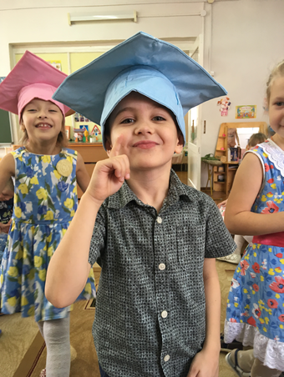
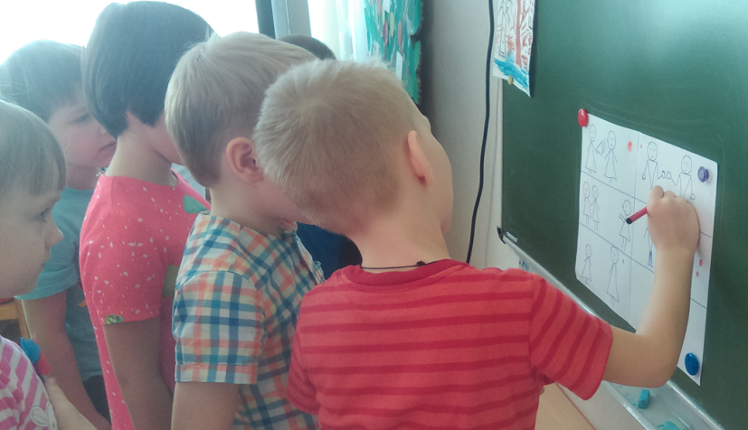
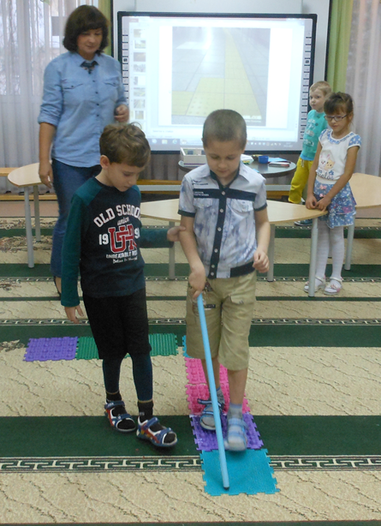
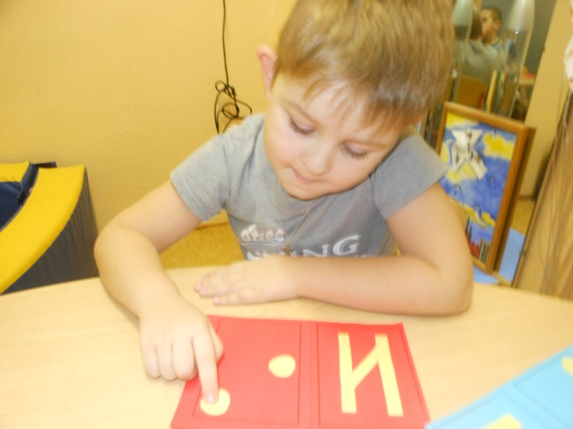
Инструкция, как стать счастливым
Чтобы решить проблему, нужно её сначала изучить! Почему она возникла?
(Илья, 6 лет)
Сегодня я самый счастливый человек! Почему? Да потому что я смог помочь своему детскому садику! По-настоящему, как взрослый! (Данил, 6 лет)
Важно уметь понять любого человека!
(Кирилл, 6 лет)
Я хочу научить помогать другим! Для этого я учусь , чтобы узнать, как правильно это делать!
(Влад, 6 лет)

Slide 35
